Slide 1

MEMPERTANGGUNGJAWABKAN KEHIDUPAN

Slide 2
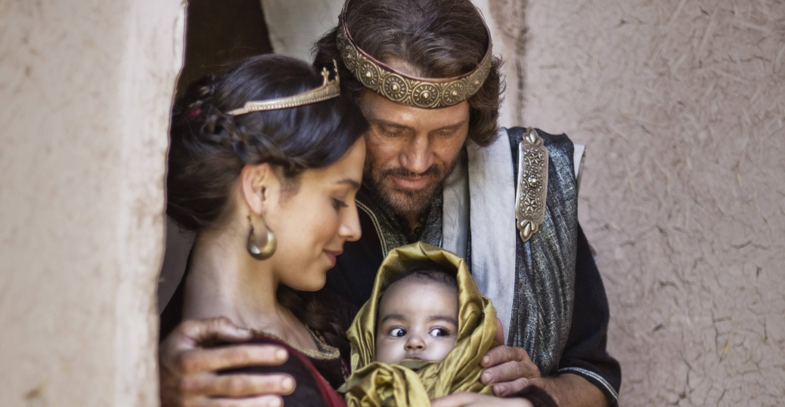
DIDIKAN DAUD PADA SALOMO ; AMSAL 4
MENDENGARKAN
AYAH
6 x
TAKUT AKAN
TUHAN
3 x
HIKMAT/ EQ
5 x
PENGERTIAN/ IQ
2 x
DIDIKAN/ SQ
1 x

Slide 3
SEMESTINYA YANG BETUL ADALAH;
TAKUT
AKAN
TUHAN
DIDIKAN/ SQ
HIKMAT / EQ
MENDENGARKAN
AYAH
PENGERTIAN/ IQ

Slide 4
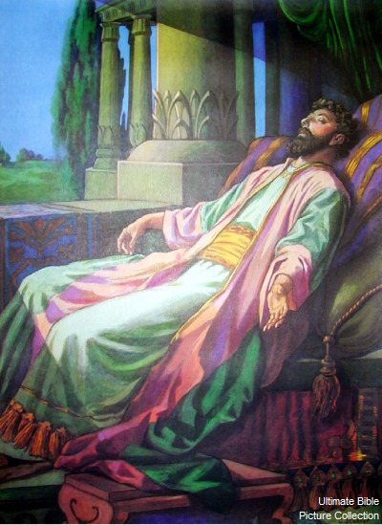
OLEH KARENA ITULAH
SALOMO
MEMINTA HIKMAT

Slide 5
DIDIKAN
SQ
PENGETAHUAN
IQ
TAKUT AKAN TUAN
HIKMAT
EQ
AMSAL 1:7

Slide 6
DIDIKAN/ SQ
PENGETAHUAN/ IQ
TAKUT AKAN TUAN
HIKMAT/ EQ
KERENDAHAN HATI
KEKAYAAN
KEHORMATAN
KEHIDUPAN
AMSAL 22:4

Slide 7
DIDIKAN/ SQ
PENGETAHUAN/ IQ
TAKUT AKAN TUAN
HIKMAT/ EQ
KERENDAHAN HATI
KEKAYAAN
KEHORMATAN
I RAJ 3:11-14
KEHIDUPAN/
UMUR PANJANG/
NYAWA MUSUH

Slide 8
DIDIKAN/ SQ
PENGETAHUAN/ IQ
TAKUT AKAN TUAN
HIKMAT/ EQ
KERENDAHAN HATI
KEKAYAAN
KEHORMATAN
I RAJ 3:11-14
JIKA ENGKAU...
UMURMU DIPERPANJANG
???

Slide 9
DIDIKAN/ SQ
PENGETAHUAN/ IQ
HIKMAT/ EQ
KERENDAHAN HATI
KEKAYAAN
KEHORMATAN
MENEGUHKAN TAHTA
I RAJ 9:4-9
JIKA ENGKAU...
UMURMU DIPERPANJANG
???
???
JIKA ENGKAU..
DAN ANAK-ANAKMU...
TAKUT AKAN TUHAN

Slide 10
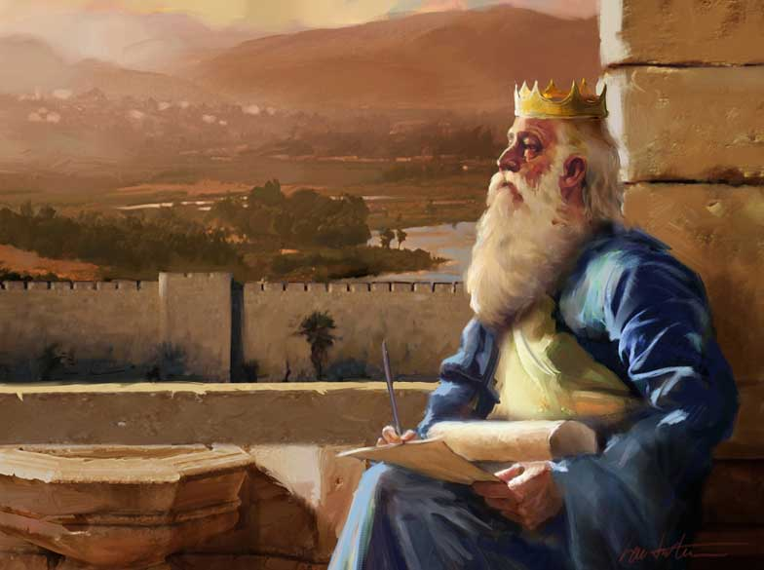
PENGKOTBAH
DIAWALI: PENGK.1:2
DIAKHIRI
PENGK.12;8

Slide 11
SIAPA PENULIS KALIMAT PESIMIS ITU?
PENGK. 1:1
ANAK DAUD,
DI YERUSALEM
ALIAS
SALOMO
II TAW.1:1

Slide 12
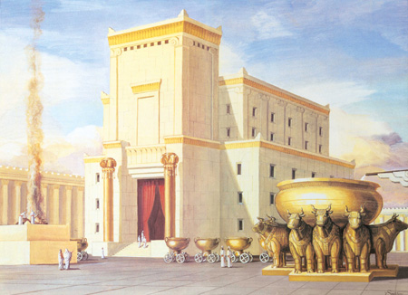
PRESTASI SALOMO
DALAM USAHA/JERIH PAYAH/ PEKERJAAN
1. MENDIRIKAN BAIT ALLAH

Slide 13
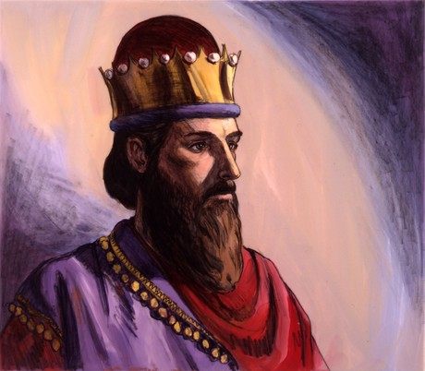
PRESTASI SALOMO
DALAM USAHA/JERIH PAYAH/ PEKERJAAN
2. MENJADI RAJA 40 TH

Slide 14
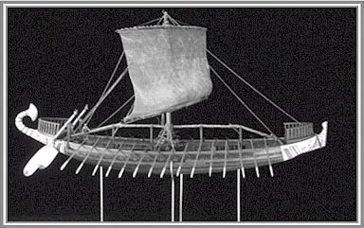
PRESTASI SALOMO
DALAM USAHA/JERIH PAYAH/ PEKERJAAN
3. MEMBUAT KAPAL-KAPAL

Slide 15
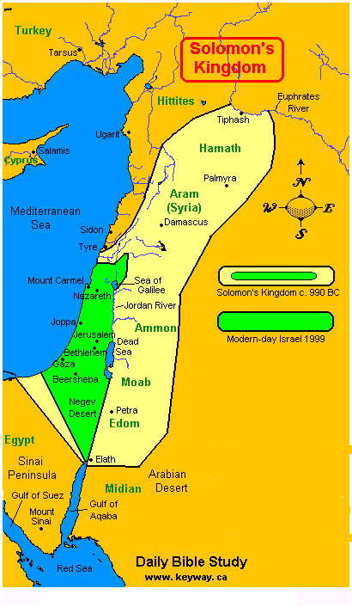
PRESTASI SALOMO
DALAM USAHA/JERIH PAYAH/ PEKERJAAN
4. MENGUASAI BANYAK WILAYAH

Slide 16
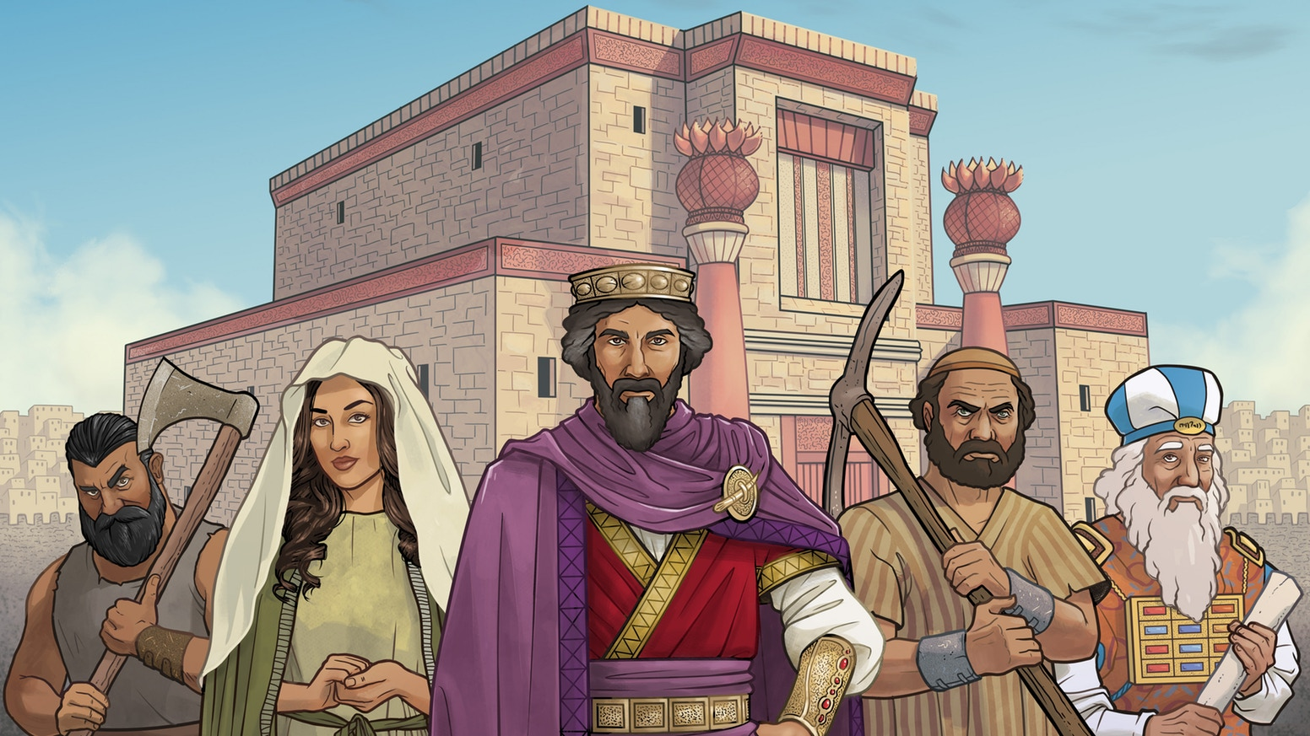
PRESTASI SALOMO
DALAM USAHA/JERIH PAYAH/ PEKERJAAN
5. ADA KEDAMAIAN/ STABILITAS POLITIK

Slide 17
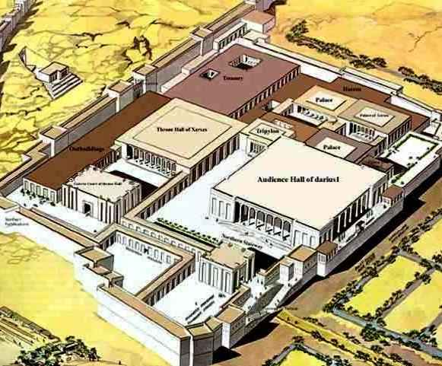
PRESTASI SALOMO
DALAM USAHA/JERIH PAYAH/ PEKERJAAN
6. MENDIRIKAN HUTAN LIBANON

Slide 18
PRESTASI SALOMO
DALAM USAHA/JERIH PAYAH/ PEKERJAAN
7. MENDIRIKAN BALAI SAKA

Slide 19
PRESTASI SALOMO
DALAM USAHA/JERIH PAYAH/ PEKERJAAN
8. MENDIRIKAN BALAI SINGGASANA

Slide 20
PRESTASI SALOMO
DALAM USAHA/JERIH PAYAH/ PEKERJAAN
9. MENDIRIKAN GEDUNG KHUSUS UNTUK ISTERINYA, ANAK FIRAUN.

Slide 21
PRESTASI SALOMO
DALAM USAHA/JERIH PAYAH/ PEKERJAAN
10. DALAM 20 TH MENDIRIKAN BAIT ALLAH DAN ISTANANYA

Slide 22
PRESTASI SALOMO
DALAM USAHA/JERIH PAYAH/ PEKERJAAN
11.MELAKUKAN EKSPANSI WILAYAH

Slide 23
APA KESIMPULAN SALOMO TENTANG USAHA MANUSIA/ JERIH LELAH/ PEKERJAAN??
SIA-SIA
PENGK.1:14

Slide 24
APA KESIMPULAN SALOMO TENTANG USAHA MANUSIA/ JERIH LELAH/ PEKERJAAN??
SIA-SIA
KARENA:
MANUSIA TIDAK DAPAT
MENGUBAH
HUKUM ALAM

Slide 25
APA KESIMPULAN SALOMO TENTANG USAHA MANUSIA/ JERIH LELAH/ PEKERJAAN??
SIA-SIA
KARENA
SEMUA INOVASI BARU
SEBENARNYA
ADALAH PENGEMBANGAN
DARI INOVASI LAMA

Slide 26
APA KESIMPULAN SALOMO TENTANG USAHA MANUSIA/ JERIH LELAH/ PEKERJAAN??
SIA-SIA
KARENA KARYA-KARYA
MENJADI USANG
PADA GENERASI
MENDATANG

Slide 27
APA KESIMPULAN SALOMO TENTANG USAHA MANUSIA/ JERIH LELAH/ PEKERJAAN??
SIA-SIA
KARENA
KESIMPULANNYA
SEMUANYA TIDAK
MENDATANGKAN
KEUNTUNGAN

Slide 28
APA KESIMPULAN SALOMO TENTANG USAHA MANUSIA/ JERIH LELAH/ PEKERJAAN??
SIA-SIA
KARENA
SUDAH SUSAH-SUSAH
KETIKA MATI
HARUS DIWARISKAN
KEPADA ORANG
YANG BELUM TENTU
SUKA BERJERIH LELAH
DAN BERHIKMAT

Slide 29
APA KESIMPULAN SALOMO TENTANG USAHA MANUSIA/ JERIH LELAH/ PEKERJAAN??
SIA-SIA
APALAGI BILA
TIDAK MEMPUNYAI
AHLI WARIS

Slide 30
APA KESIMPULAN SALOMO TENTANG USAHA MANUSIA/ JERIH LELAH/ PEKERJAAN??
SIA-SIA
KARENA MENDATANGKAN
KESEDIHAN,
KESUSAHAN HATI
IMSOMNIA
KARENA HATI
YANG TIDAK TENTRAM

Slide 31
APA KESIMPULAN SALOMO TENTANG USAHA MANUSIA/ JERIH LELAH/ PEKERJAAN??
SIA-SIA
KARENA
SEGALA JERIH PAYAH
DAN SEGALA KECAKAPAN
ADALAH IRI HATI
SEORANG TERHADAP
YANG LAIN

Slide 32
APA KESIMPULAN SALOMO TENTANG USAHA MANUSIA/ JERIH LELAH/ PEKERJAAN??
SIA-SIA
KARENA
MENCINTAI UANG
TIDAK AKAN PUAS
DENGAN UANG
MENCINTAI KEKAYAAN
TIDAK AKAN PUAS
DENGAN
PENGHASILANNYA
KEKAYAAN
TIDAK DIBAWA MATI

Slide 33
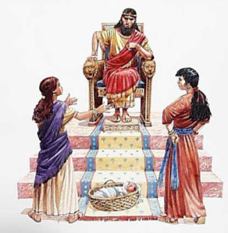
PRESTASI SALOMO
DALAM MENGEJAR HIKMAT
DAN
ILMU PENGETAHUAN

Slide 34
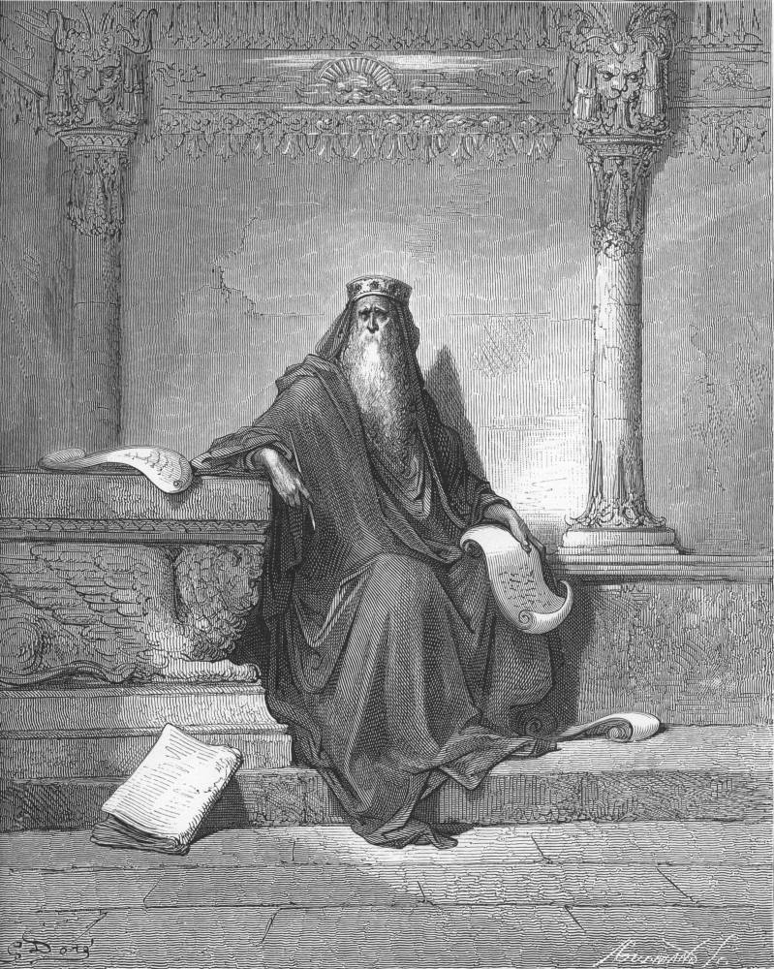
PRESTASI SALOMO
DALAM MENGEJAR HIKMAT
DAN
ILMU PENGETAHUAN
1. MENULIS KITAB AMSAL
2. MENULIS KITAB KIDUNG AGUNG
3. MENULIS KITAB PENGKOTBAH

Slide 35
PRESTASI SALOMO
DALAM MENGEJAR HIKMAT
DAN
ILMU PENGETAHUAN
4. MENGGUBAH 3000 AMSAL

Slide 36
PRESTASI SALOMO
DALAM MENGEJAR HIKMAT
DAN
ILMU PENGETAHUAN
5. NYANYIANNYA ADA 1.005

Slide 37
PRESTASI SALOMO
DALAM MENGEJAR HIKMAT
DAN
ILMU PENGETAHUAN
6. AHLI FLORA DAN FAUNA

Slide 38
PRESTASI SALOMO
DALAM MENGEJAR HIKMAT
DAN
ILMU PENGETAHUAN
7. MUNGKIN PUNYA SEKOLAH BERTARAF INTERNASIONAL ( I RAJ.4:34)

Slide 39
PRESTASI SALOMO
DALAM MENGEJAR HIKMAT
DAN
ILMU PENGETAHUAN
8. MEMILIKI HATI YANG PENUH HIKMAT DAN PENGERTIAN , TIADA TERTANDINGI, MELAKUKAN KEADILAN. MELEBIHI HIKMAT BANI TIMUR, ETAN, HEMAN, KAKOL DAN DARDA

Slide 40
PRESTASI SALOMO
DALAM MENGEJAR HIKMAT
DAN
ILMU PENGETAHUAN
9. MENGORGANISASIKAN 250 ORANG YANG MEMERINTAH RAKYAT

Slide 41
PRESTASI SALOMO
DALAM MENGEJAR HIKMAT
DAN
ILMU PENGETAHUAN
10. MENGORGANISASIKAN PARA IMAM DALAM MELAKUKAN TUGAS PELAYANAN MEREKA, SESUAI ATURAN DAUD

Slide 42
APA KESIMPULAN SALOMO TENTANG HIKMAT DAN PENGETAHUAN???
SIA-SIA
PENGK.1:18

Slide 43
APA KESIMPULAN SALOMO TENTANG HIKMAT DAN PENGETAHUAN???
SIA-SIA
KARENA
DALAM BANYAK HIKMAT
ADA BANYAK SUSAH HATI
MEMPERBANYAK
PENGETAHUAN
MEMPERBANYAK KESEDIHAN

Slide 44
APA KESIMPULAN SALOMO TENTANG HIKMAT DAN PENGETAHUAN???
SIA-SIA
KARENA
BAIK ORANG BERHIKMAT
MAUPUN
ORANG BODOH DAN BEBAL
NASIPNYA SAMA SAJA
SAMA-SAMA AKAN MATI

Slide 45
APA KESIMPULAN SALOMO TENTANG HIKMAT DAN PENGETAHUAN???
SIA-SIA
KARENA
SEMUA HARUS
DIWARISKAN
KEPADA ORANG
YANG TIDAK
BERLELAH-LELAH
UNTUK ITU

Slide 46
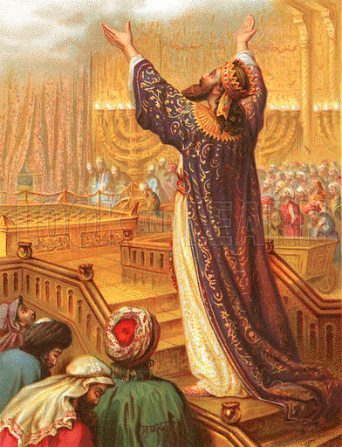
PRESTASI SALOMO
DALAM MENGALAMI
KESENANGAN HIDUP

Slide 47
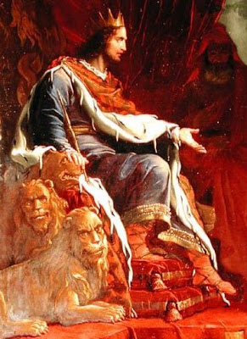
EMAS YANG DIBAWA KEPADA SALOMO SETAHUN SEBERAT 666 TALENTA
BELUM TERMASUK
DARI SAUDAGAR
DAN PEDAGANG ARAB
666 TALENTA EMAS x 34 Kg =22.644 Kg X 58.715.100 = 1.329.544.724.400. ( 1, 3 T)

Slide 48
200 PERISAI BESAR EMAS
@ 600 SYIKAL EMAS
300 PERISAI KECIL @3 MINA EMAS
(200 X 600 X 11,4 GRAM X 587.151) + (300 X 3 X 570 GRAM X 587.151) = 1.104.431.031.000 ( 1,1 T)

Slide 49
TAHTANYA BESAR DARI GADING DAN DISALUT DENGAN EMAS TUA

Slide 50
SEGALA PERKAKAS MINUMAN RAJA SALOMO DARI EMAS
DAN SEGALA BARANG DI GEDUNG ‘HUTAN LIBANON’
DARI EMAS MURNI
TIDAK ADA BARANG PERAK
ORANG MENGANGGAP PERAK
TIDAK BERHARGA PADA ZAMAN SALOMO

Slide 51
SELURUH BUMI MEMBERIKAN PERSEMBAHANNYA, PERAK, BARANG EMAS, PAKAIAN, SENJATA, REMPAH-REMPAH, KUDA DAN BAGAL, TAHUN DEMI TAHUN

Slide 52
MEMILIKI KEMULIAAN

Slide 53
PERSEDIAAN MAKANAN RAJA SALOMO TIAP HARI
30 KOR TEPUNG TERBAIK
60 KOR TEPUNG BIASA
10 EKOR LEMBU GEMUKAN
20 LEMBU GEMBALAAN
100 DOMBA
BELUM TERHITUNG RUSA, KIJANG, RUSA DANDI, DAN GANGSA PIARAAN

Slide 54
KUDA 40.000 KANDANG
KERETA 1.400 EKOR
12.000 ORANG BERKUDA

Slide 55
BANYAKNYA PERAK DI YERUSALEM SAMA SEPERTI BATU
BANYAKNYA POHON KAYU ARAS SAMA SEPERTI POHON ARA

Slide 56
SEBUAH KERETA DIDATANGKAN DARI MISRAIM BERHARGA SAMPAI 600 SYIKAL PERAK.
(600 X 11,4 GRAM X222.172 = 1.519.656.480 / 1,5 M)
SEEKOR KUDA SAMPAI 150 SYIKAL PERAK.
(150 X 11,4 GRAM X 222.172 =
379.914.129 / 379 JUTA)

Slide 57
700 ISTERI
300 GUNDIK
=
1.000 WANITA
BIDUAN DAN BIDUANITA

Slide 58
MEMBUAT KECAPI DAN GAMBUS
DARI KAYU CENDANA

Slide 59
APA KESIMPULAN SALOMO TENTANG KENIKMATAN HIDUP???
SIA-SIA
PENGK. 2:1-3

Slide 60
APA KESIMPULAN SALOMO TENTANG KENIKMATAN HIDUP???
SIA-SIA
KARENA
SEMUA KESENANGAN
TIDAK DAPAT MENDATANGKAN KENIKMATAN
BILAMANA TUHAN TIDAK MEMBERIKAN DARI TANGAN-NYA KENIKMATAN ITU

Slide 61
APA KESIMPULAN SALOMO TENTANG KENIKMATAN HIDUP???
SIA-SIA
KARENA
ORANG BERDOSA DITUGASKAN UNTUK MENGHIMPUN DAN MENIMBUN SESUATU YANG KEMUDIAN HARUS DIBERIKAN KEPADA ORANG YANG DIKENAN TUHAN

Slide 62
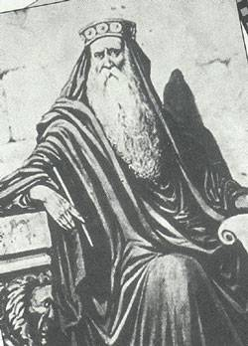
PADA SAAT SALOMO
SUDAH TUA
SALOMO MEMBUAT KESIMPULAN DARI PENGALAMAN HIDUPNYA
PENGK. 12:13-14
KEWAJIBAN SETIAP ORANG ADALAH TAKUT AKAN ALLAH DAN BERPEGANG PADA PERINTAH-NYA
ALLAH TIDAK DAPAT DIGANGGU GUGAT KARENA DIA BERDAULAT

Slide 63
PENGADILAN AKHIR DAN PENGADILAN TERTINGGI AKAN MENGUNGKAP SEMUA PERBUATAN/ KARAKTER YANG TERSEMBUNYI , ENTAH ITU BAIK, ENTAH ITU JAHAT
PENGK. 3:16-17
MANUSIA BISA MENJUNGKIRBALIKKAN KEADILAN, TETAPI TIDAK DENGAN TUHAN

Slide 64
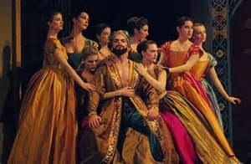
INILAH KELAKUAN
SALOMO
SEMASA HIDUP

Slide 65
DOSA KESENGAJAAN
II TAW. 8:11

Slide 66
MENCINTAI BANYAK PEREMPUAN ASING
I RAJ. 11:1-8

Slide 67
ISTERI-ISTERINYA MENARIK HATINYA
DARI PADA TUHAN

Slide 68
ISTERI-ISTERINYA MENCONDONGKAN HATI SALOMO
KEPADA ALLAH ALLAH LAIN

Slide 69
SALOMO MENGIKUTI ASYTORET
DEWI ORANG SIDON
MILKOM, DEWA ORANG AMON

Slide 70
MENDIRIKAN BUKIT PENGORBANAN BAGI KAMOS
DEWA MOAB
DAN BAGI MOLOKH, DEWA AMON

Slide 71
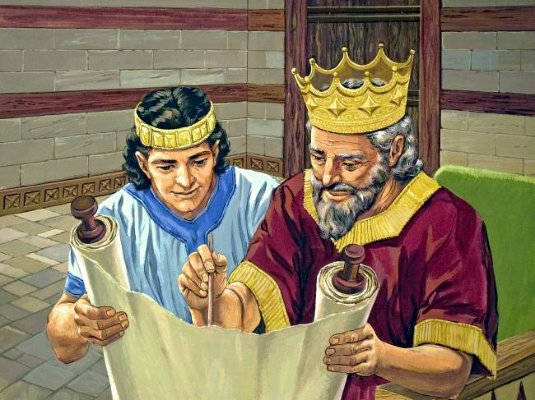
I RAJA-RAJA
3:3, 14
DAUD
MENJADI ORIENTASI SALOMO
TETAPI TUHAN INGIN SALOMO MEMILIKI
PENGENALAN PRIBADI AKAN DIA

Slide 72
TUHAN MENAMPAKKAN DIRI KE DUA KALI PADA SALOMO I RAJ. 9:4,6
SALOMO HARUS MENDIDIK ANAK-ANAKNYA
TAKUT AKAN TUHAN
JIKA MENYEMBAH BERHALA
MAKA AKAN ADA HUKUMAN

Slide 73
TUHAN MENAMPAKKAN DIRI KE DUA KALI PADA SALOMO I RAJ. 9:1-25
I RAJ. 11;9 TUHAN MURKA
KARENA TELAH 2 KALI MENAMPAKKAN DIRI
PADA SALOMO,
TETAPI SALOMO MELANGGAR PERJANJIANNYA
DENGAN TUHAN

Slide 74
TUHAN MENAMPAKKAN DIRI KE DUA KALI PADA SALOMO I RAJ. 9:1-25
PERGAULAN YANG BURUK
MERUSAKKAN KEBIASAAN YANG BAIK
I KORINTUS 15:33
PERGAULAN SALOMO DENGAN TUHAN
TERLALU SEDIKIT SEKALI I RAJ. 9:25

Slide 75
KESIMPULAN
TANPA TAKUT AKAN TUHAN
DAN TANPA MELAKUKAN
KETETAPAN-KETETAPAN TUHAN
SEMUA PENCAPAIAN PEKERJAAN, PRESTASI, KEKAYAAN, KEPANDAIAN,
KESENANGAN HIDUP,
SEMUANYA ITU PADA AKHIRNYA
SIA-SIA BELAKA

Slide 76
KESIMPULAN
ITULAH YANG MENJADI KESIMPULAN AKHIR
DARIPADA SALOMO
PADA MASA TUANYA
PADA MASA AKHIR HIDUPNYA
TIDAK HERAN
SALOMO MEMBERI NASIHAT PADA
PENGK. 12;1
INGATLAH PENCIPTAMU PADA MASA MUDAMU

Slide 77
KESIMPULAN
MARI KITA BERTANGGUNG JAWAB
DALAM HIDUP KITA, UNTUK;
TAKUT AKAN TUHAN
SEJAK MASA MUDA KITA
SUPAYA PADA MASA TUA KITA
KITA TIDAK MENYESAL

